Slide 1


Slide 2
Sistemas Operacionais
Matheus Nunes Oliveira

Slide 3
Aula 07 – Comandos básicos e atalhos de Windows.
Sistemas Operacionais

Slide 4
Comandos Básicos Windows
O Windows tem os comandos básicos que pode ser executado, essas facilidades que serão descritas abaixo, ajuda o usuário quando deve executar um comando ou abrir alguma tela.
Observação: Muitos dos comandos não é obrigatório executar através dele, o usuário poderá fazer o procedimento da forma que ele achar melhor.

Slide 5
Comandos Básicos Windows
O que é o CMD?
O prompt de comando ou CMD, é um dos componentes mais comuns da plataforma Windows. Ele é um interpretador de linha de comando, que são programas executáveis que tem como intuito tomar ações conforme direcionamento do usuário.

Slide 6
Comandos Básicos Windows
Basicamente, essa programação automatiza tarefas por meio de scripts, realizando funções básicas atribuídas ao administrador e até mesmo a resolução de problemas operacionais do sistema.

Slide 7
Comandos Básicos Windows
Como acessar o CMD?
Para acessar o CMD, deve-se digitar na barra de tarefas “cmd” e posteriormente, clicar no mesmo.
Vale ressaltar que para executar alguns comandos no cmd é necessário executar o mesmo como administrador, então, quando digitarmos “cmd” na barra de tarefas, deve-se clicar com o botão direto, selecionar “executar como administrador” e posteriormente abrir o “cmd”.

Slide 8

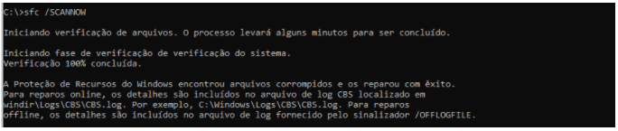
Comandos Básicos Windows
sfc /scannow: Processo utilizado para identificar possíveis erros do Windows e descobrir a melhor coisa a ser feita. Por se tratar de um processo de varredura do sistema, esse comando poderá ter um retorno um pouco demorado.

Slide 9
Comandos Básicos Windows
Robocopy: Ele é responsável por executar o processo através de um simples comando para copiar os arquivos de uma pasta inicial e transfere para a que você deseja.
O comando para executar o processo e simples, basta digitar: robocopy “pasta origem” “pasta destino” conforme exemplo abaixo:
robocopy "C:\Users\matheus.oliveira\Desktop\Teste" "C:\Users\matheus.oliveira\Desktop\Teste2"

Slide 10
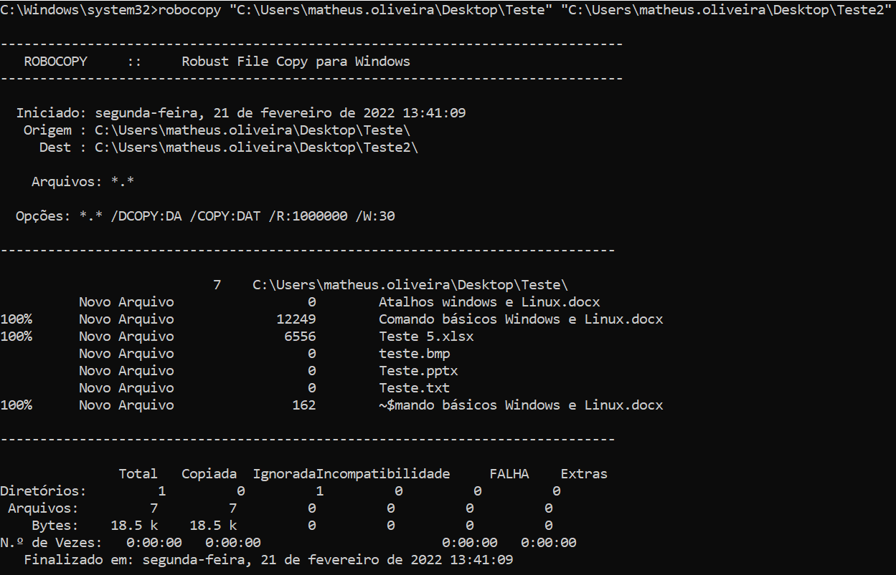
Comandos Básicos Windows
Dessa maneira, entendemos que os arquivos originais da pasta “Teste” em Desktop, estão sendo enviados para a nova pasta “teste2”.

Slide 11
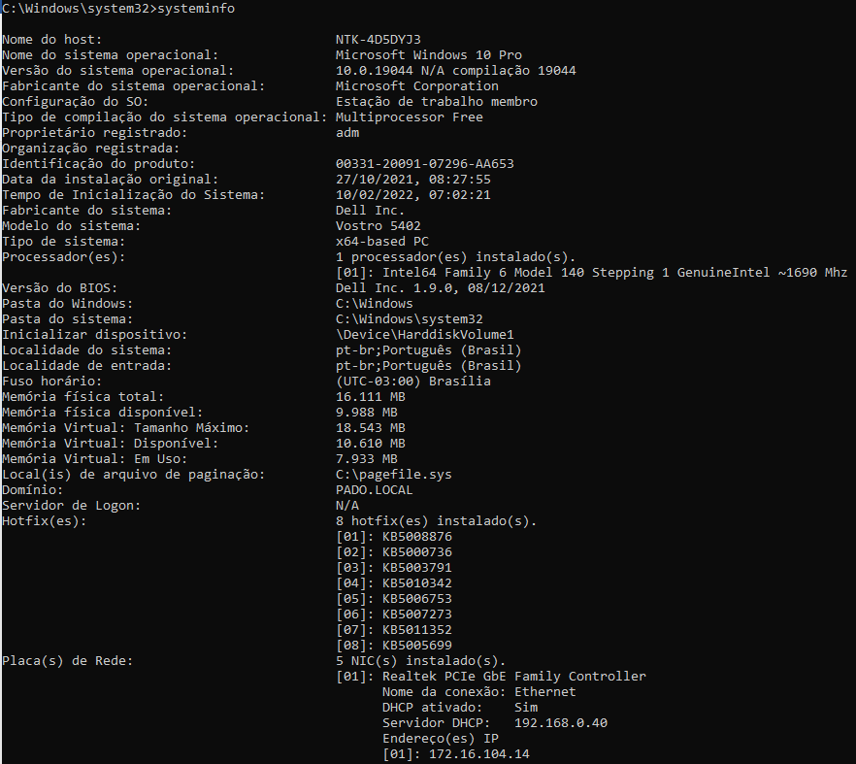
Comandos Básicos Windows
Systeminfo: Esse comando oferece diversas informações sistêmicas. Ao digitar “systeminfo”, sem as aspas, podemos saber desde o momento que o sistema operacional foi instalado, como informações de produção, entre outros.

Slide 12
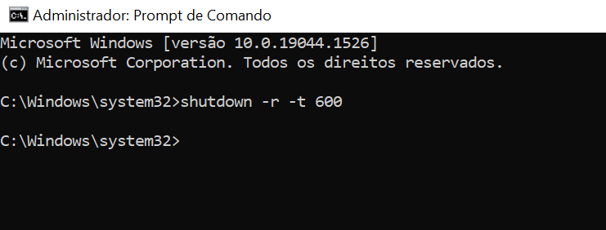
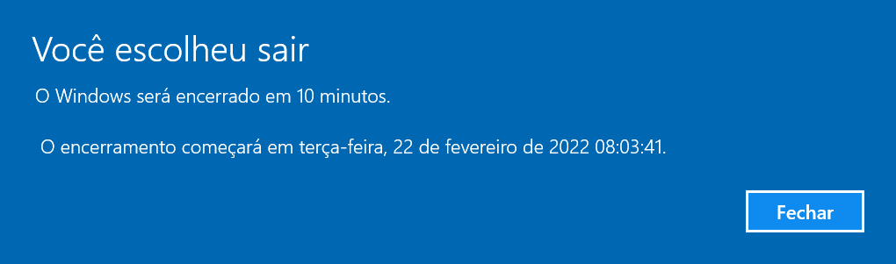
Comandos Básicos Windows
Shutdown: Ao utilizarmos essa função, conseguimos desligar sua máquina, mesmo que tenhamos algum problema que impeça isso. Basta incluir no comando do Windows “shutdown -r -t 600”, sem as aspas.
O “número do comando“ é referente ao tempo que você deseja programar em segundos, isso significa que faremos uma programação para a máquina desligar em 10 minutos. Caso o objetivo seja reiniciar o computador colocar “-r” e por fim caso seja desligar colocar o “-s”.

Slide 13
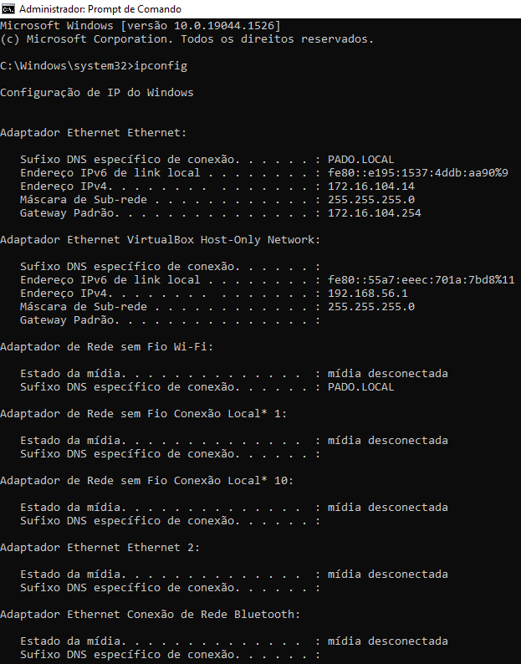
Comandos Básicos Windows
Ipconfig: O comando “ipconfig” ou “ipconfig /all” exibe diversas informações referentes à sua internet. Para quem trabalha com rede, é um excelente utilitário.
A diferença do comando “ipconfig” e “ipconfig /all”, é que quando colocamos o /all ele informa todas as informações de rede, já no ipconfig ele informa apenas a informação de rede preferencial.

Slide 14
Comandos Básicos Windows
Ipconfig /flushdns: Se você mudar seu servidor DNS, os efeitos não ocorrerão imediatamente. O Windows usa um cache que lembra as respostas DNS recebidas, economizando tempo quando você acessar os mesmos endereços novamente no futuro. Para garantir que o Windows esteja obtendo endereços dos novos servidores DNS em vez de usar entradas armazenadas em cache antigas, execute o ipconfig /flushdns após alterar o servidor DNS.

Slide 15
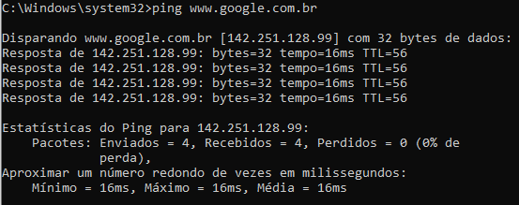
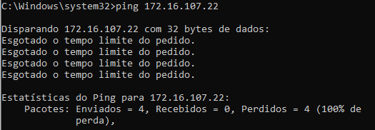
Comandos Básicos Windows
Ping: Se você estiver enfrentando problemas de conexão com um site, ou outros problemas de conexão de rede, há o comando ping. Digite, por exemplo, "ping www.pado.com.br" (ou qualquer servidor da Internet que você deseja testar) e o Windows enviará pacotes para esse endereço, você pode usar um nome ou o endereço IP real.

Slide 16
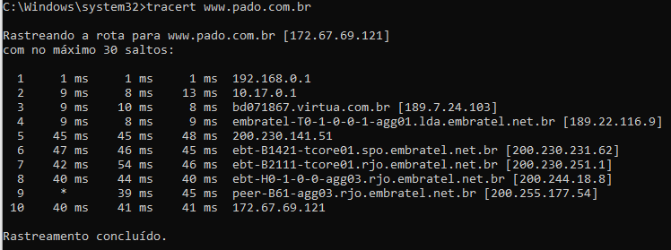
Comandos Básicos Windows
Tracert: O comando tracert rastreia a rota necessária para um pacote chegar a um destino, e mostra informações sobre cada salto ao longo dessa rota. Por exemplo, se você executar "tracert www.pado.com.br", verá informações sobre cada rota com o qual o pacote interage para chegar ao nosso servidor. Se você está tendo problemas para se conectar a um site, o tracert pode mostrar onde o problema está ocorrendo.

Slide 17
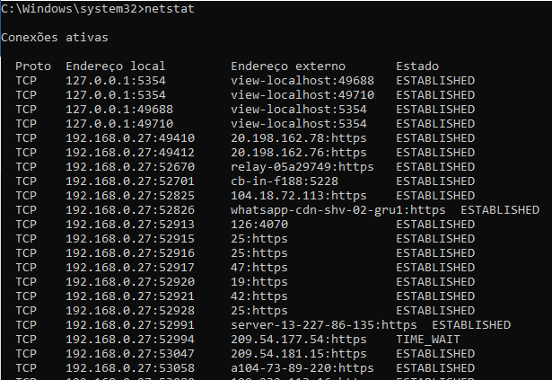
Comandos Básicos Windows
Netstat: Com o netstat conseguimos fazer análise de conexões TCI/IP ativas na sua máquina, analisando as portas abertas, bem como IPs e protocolos. Quando executarmos o comando “netstat”, o resultado será uma listagem de conexões ativas.

Slide 18
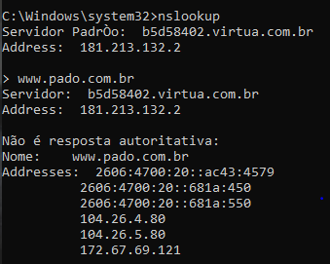
Comandos Básicos Windows
nslookup: O comando nslookup serve para verificarmos se as configurações do servidor DNS do domínio que temos está correta. Vejamos a seguir um exemplo do site da pado.
Para sair da busca basta digitarmos as teclas CTRL + C em nosso computador.

Slide 19
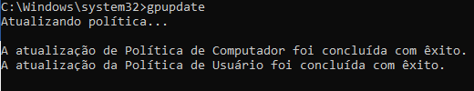
Comandos Básicos Windows
gpupdate ou gpupdate /force: Atualiza as configurações de diretivas de grupo baseadas no Active Directory e locais, incluindo as configurações de segurança.
Quando executarmos o comando gpupdate ele vai atualizar as políticas do computador, caso seja necessário podemos executar o comando “gpupdate /force”, assim, forçando para que as políticas sejam atualizadas.

Slide 20
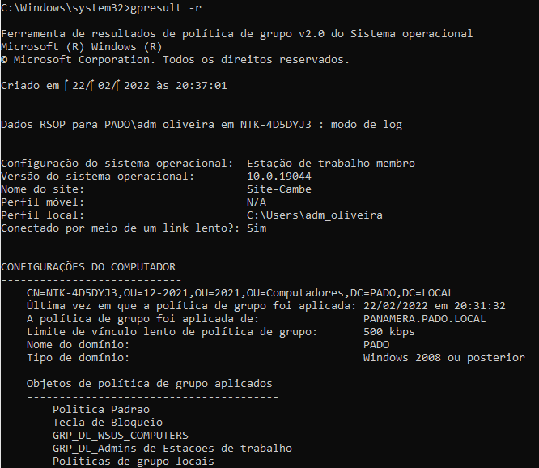
Comandos Básicos Windows
gpresult: Utilizamos o comando “gpresult –r” após o comando de gpupdate para visualizar resumidamente quais politicas foram aplicadas ao usuário e ao computador.
A imagem ilustra apenas uma parte do retorno do comando.

Slide 21
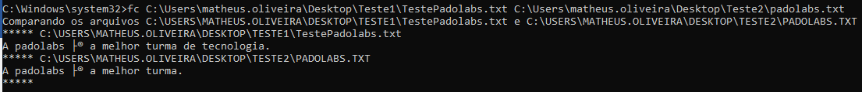
Comandos Básicos Windows
Fc: O comando FC File Compare é um dos comandos Windows mais básicos para comparações. Por meio dele, conseguimos fazer a comparação de arquivos, levantando as principais diferenças entre eles. Para isso, basta seguir o modelo abaixo:
fc /c /caminho_para_o_arquivo_1/nome_do_arquivo_1 /caminho_para_o_arquivo_2/nome_do_arquivo_2

Slide 22
Comandos Básicos Windows
Cls: O comando cls faz uma limpeza em todos os comandos anteriores digitados, fazendo com que seu cmd fique mais organizado para fazer suas tarefas.
Help: O comando help exibe todos os comandos disponíveis no cmd. Caso necessite de ajuda com relação a um comando em específico, como utilizar ele, devemos digitar:
help nome_comando

Slide 23
Atalhos Windows
O guia de atalhos de teclado abaixo foi separado em algumas categorias, já que algumas partes do sistema podem requerer comandos diferentes. Estes atalhos foram testados no Windows 10, mas também devem funcionar na maioria das outras versões do sistema operacional da Microsoft.
A ideia dessa parte da aula e trazer algumas facilidades para o dia a dia dos colaboradores.

Slide 24
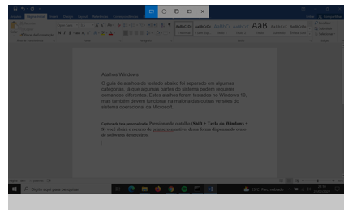
Atalhos Windows
Captura de tela personalizada: Pressionando o atalho (Shift + Tecla do Windows + S) você abrirá o recurso de printscreen nativo, dessa forma dispensando o uso de softwares de terceiros.
Caso queira editar a imagem que foi capturada basta acessar a área de notificações do sistema, dessa forma você verá o print e poderá efetuar edições básicas.

Slide 25
Atalhos Windows
Áreas de trabalho: Essa função permite criar duas áreas de trabalho completamente distintas sendo possível manter determinados aplicativos em execução em cada uma delas.
Para criar uma nova área pressione de forma simultânea os seguintes botões: (Tecla do Windows + CTRL + D) e para apagar utilize (Tecla do Windows + CTRL + F4).
Para alterar rapidamente entre as telas toque em (Tecla do Windows + CTRL + Seta. Para visualizar todas as áreas de trabalho pressione (Tecla do Windows + Tab).

Slide 26
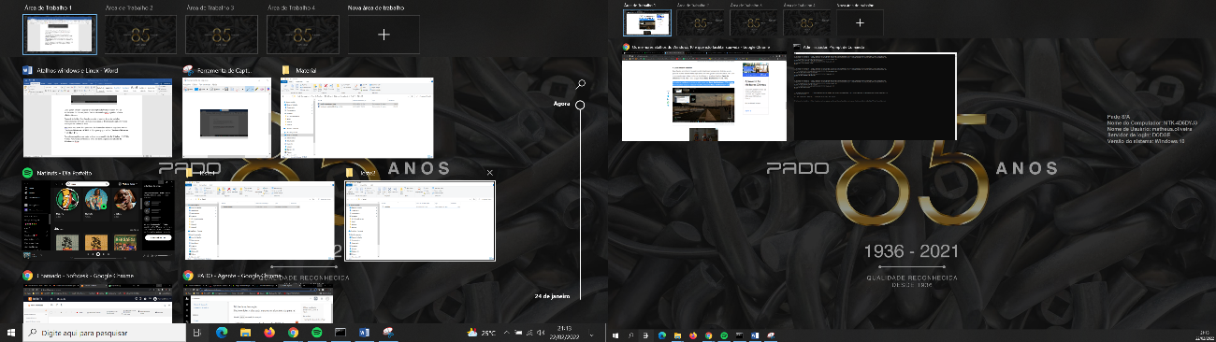
Atalhos Windows

Slide 27
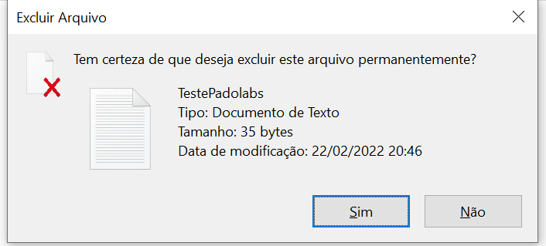
Atalhos Windows
Bloqueio de Tela: O comando (Tecla do Windows + L) permite que o usuário bloqueie o computador rapidamente.
Deletar arquivos permanentemente: Um atalho do Windows permite deletar permanentemente um arquivo sem enviá-lo para a lixeira, para isso basta selecionar o documento que será apagado e pressionar o atalho (Shift + Delete).

Slide 28
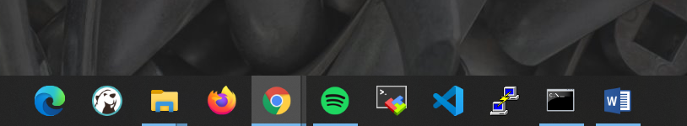
Atalhos Windows
Aplicativos da barra de tarefas: Windows permite abrir programas que estão na barra de tarefas sem a necessidade de tocar sobre eles com o cursor do mouse. Para isso pressione (Teclado Windows + posição do aplicativo).
Exemplificando, na imagem abaixo para abrir o Dbeaver basta tocar em (Tecla do Windows + número 1).

Slide 29
Atalhos Windows
A “Ctrl + Esc” abre o menu iniciar.
A “tecla Win + E” abre o explorador de arquivos.
A “tecla Win + I” abre a tela de configurações do Windows.
A “tecla Win + M” Minimiza os programas abertos.

Slide 30
Atalhos Windows
A “tecla Win + X” Abre o menu que facilita o acesso a ferramentas do Windows.
A “Tecla Win + ↑ / ↓ / → / ←” Coloca a janela posicionada ao lado ou redimensionada / maximizada.
A “tecla Alt + Tab” Alterna entr os programas abertos.

Slide 31
Atalhos Windows
A “tecla Ctrl + Shift + Esc” abre o gerenciador de tarefas.
A “ tecla Windows + Tecla Pause/Break” abre as propriedas do sistema.

Slide 32
Atalhos de teclas de conteudo
A “tecla Ctrl + A” Seleciona todos o arquivo ou texto, exceto no pacote office.
A “tecla Ctrl + D” apaga um arquivo enviado para a lixeira.
A “tecla Ctrl + X” recorta a seleção.
A “tecla Ctrl + Z” desfaz uma ação.

Slide 33
Atalhos de teclas de conteudo
A “tecla a “tecla alt + →” vai para a próxima pasta.
A “tecla a “tecla alt + ← ” volta para a pasta anterior.
A “tecla a “tecla alt + ↑ ” vai para a pasta acima.
A “tecla ctrl + n” abre uma nova janela.

Slide 34
Atalhos de teclas de conteúdo
A “tecla ctrl + w” fecha a janela atual.
A “tecla ctrl + shift + n” cria uma nova pasta.
A “tecla CTRL + F” busca palavras-chave em navegadores e aplicativos.
A “tecla f11” maximiza ou minimiza a janela ativa.

